Slide 1
코틀린을 이용한 안드로이드 프로그래밍 실습
2018.07
백지훈
jhbaik@moberan.com
이 문서는 나눔글꼴로 작성되었습니다. 설치하기

Slide 2
강의소개 #2
강의소개
1일차 :
안드로이드 / 코틀린 소개 및 이해 개발환경
코틀린 기초 프로그래밍
2일차 :
코틀린 객체지향 프로그래밍
3일차 :
코틀린 함수형 프로그래밍
4일차 :
코틀린 제너릭 프로그래밍
5~9일차 :
코틀린을 이용한 안드로이드 실습
10일차 :
실습 리뷰

Slide 3
Kotlin – 회고
코틀린
데이터 바인딩으로 쉽게 데이터를 UI 에 바인딩
아이템 레이아웃 수정
Glide 사용해 인터넷 이미지 연결

Slide 4
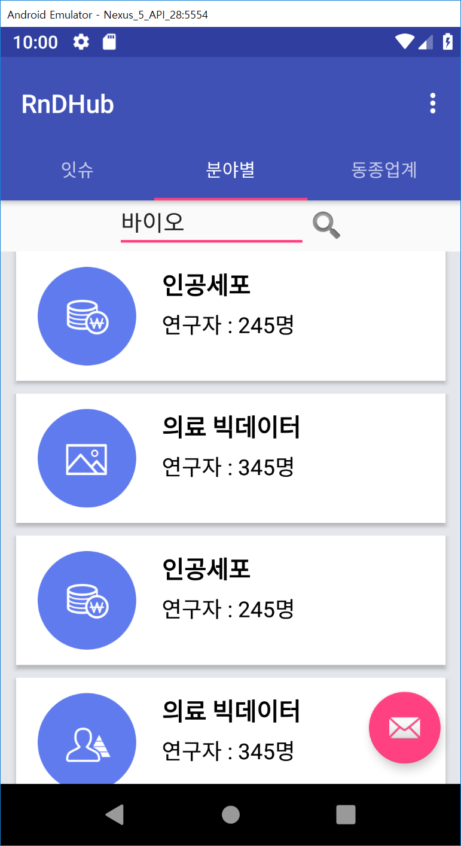
Kotlin – nodejs 서버 + 검색
코틀린
Nodejs 로 검색 서버 제작
https://github.com/zoops/2018-kotlin-ex-svr
Heroku 에 Node 로 만든 더미 서버 생성
안드로이드에 검색 기능 추가

Slide 5
개발환경
개발환경
5 / 14
node.js 설치 : https://nodejs.org/en/
NPM 설치 (node.js 설치시 자동설치)
VisualStudio Code 설치 : https://code.visualstudio.com/ (이미 완료)
Node 프로젝트 생성 npm init ➔ package.json 생성됨 (이미 존재하면 패스)
Node_modules 설치
npm install
➔ package.json 에 설정된 module 들이 설치된다.
Javascript Coding.
실행
npm start (or npm run)
➔ 실행된다.
확인
확인한다.

Slide 6
Node.js
js 런타임 환경....
V8 엔진을 이용해서 자바스크립트를 브라우저가 아닌 데스크탑 커맨드라인에서 자바스크립트 프로그램을 돌릴 수 있게 해주는 자바스크립트 인터프리터를 포함한 실행 환경.
보통 webpack 같은 번들러를 이용해 여러 plug-in 들과 같이 사용되어 Front-end 의 빌드 툴로 사용된다.
Electron 프레임웍으로 데스크탑 어플리케이션도 제작 가능하다.
Express 웹프레임웍으로 Back-end 웹서버도 구현가능하다.

Slide 7
NPM
node package manager node
개발 환경을 구성할때 여러 패키지들을 설치 및 관리하고 버저닝한다. 그래서 npm 이 필요하다.

Slide 8
package.json : 프로젝트에서 필요로 하는 npm 패키지들을 기록한 파일. 당연히 json 형식
참고 : <http://programmingsummaries.tistory.com/385>
기본정보
name : (필수) 214길이 제한 .이나 _ 시작 불가, 대문자 불가, URL 과 폴더명으로 사용됨으로 불가문자 불가
version : (필수) 메이저.마이너.패치
Description
Keywords
private : 패키지 공개 여부
Author
script : 실제 실행될 스크립트
보통 start, run, dev, build, test, 등등이 있으며,
Npm start or run 식으로 실행한다.
engines : node 나 npm 버전 명시
main : "app.js",
repository
Dependencies
일반적인 환경의 의존성(의존모듈)
devDependencies
개발환경의 의존성(의존모듈)
peerDependencies
내가 만든 모듈과 사용될 수 있는 환경.
bundledDependencies
optionalDependencies
version : 일치
\>version : 높아야함
- \>=version
- <version
- <=version
- ~version : 근사한버전
- ^version : 호환되는 버전
- \* : 모든버전
- "" : 모든버전
- x : 무시
- latest : 마지막버전
- version1-version2 : >=version1 and <=version2
- ||
등등..

Slide 9
명령어
npm <command> help
npm init
package.json 생성
npm install(uninstall) <packagename@version>
패키지 설치
packagename 있으면 설치된다.
packagename 없다면 package.json 안의 패키지들이 설치되고 환경이 만들어진다
-g 옵션으로 전역으로 설치가능하다.
--save (--save-dev) 옵션으로 package.json 에 설치 후 추가 가능하다.
npm update
패키지 업데이트
npm dedupe
중복 패키지 정리
package script 실행
npm start
npm test;
npm run <cmd>

Slide 10
Express 와 Express-generator
Express 와 Express-generator
10 / 14
Express : Node.js 의 대표적인 웹프레임워크
Express-generator : Express 보일러 플레이트 생성기
> npm install express -g
> npm install express-generator -g
> express svr-express
> cd .\svr-express\
> npm install
> npm start

Slide 11
Express Svr
Express 와 Express-generator
11 / 14
// routes/apps.js
var datas = require('../datas/datas')
var express = require('express');
var router = express.Router();
/* GET users listing. */
router.get('/', function(req, res, next) {
res.send('invalid request uri');
});
router.get('/getRnDInfos', function(req, res, next) {
res.send( { "result": true,
"msgCode": "100",
"message": "요청 작업 성공",
"list" : datas } );
});
function isFiltered(it, kword){
var res = (it.title.toLowerCase().indexOf(kword) >= 0 || it.cat.toLowerCase().indexOf(kword) >= 0);
if (res == false)
res = it.asocicateWord.some(e => (e.toLowerCase().indexOf(kword) >= 0) );
return res;
}
router.post('/getRnDInfos', function(req, res, next) {
var filtered = datas;
if (req.body.kword)
filtered = datas.filter( e => isFiltered(e, req.body.kword.toLowerCase()) );
res.send( { "result": true,
"msgCode": "100",
"message": "요청 작업 성공",
"list" : filtered } );
});
module.exports = router;
// datas/datas.js
var datas = [
{
"title" : "인공세포",
"readCnt" : 1000,
"cat" : "바이오",
"catIconUrl" : "https://zoops.github.io/201807/images/bio.png",
"asocicateWord" : [
"세포", "인공세포막", "광합성 세균"
],
"researcherCnt" : 245
},
{
"title" : "의료 빅데이터",
"readCnt" : 1001,
"cat" : "의학",
"catIconUrl" : "https://zoops.github.io/201807/images/med.png",
"asocicateWord" : [
"헬스케어", "빅데이터", "건강관리", "바이오산업"
],
"researcherCnt" : 345
},
……
……
{
"title" : "Block Chain",
"readCnt" : 1008,
"cat" : "공학",
"asocicateWord" : [
"BitCoin", "빅데이터", "SCM", "DAPP"
],
"researcherCnt" : 245
}
]
module.exports = datas;

Slide 12
Heroku 에 Node.js 올리기
Heroku
12 / 14
0. Heroku
무료 Node.js 호스팅 (Ruby 등도 가능)
유료모델 있으나 테스트정도는 무료로 이용 가능.
조금 느리다. (아시아 리전 없음)
이용자 없으면 Sleep 모드 들어가고 다시 실행될때 시간이 걸림
무료는 하루 16시간만 사용 가능함 (이상 사용하려면 유료)

Slide 13
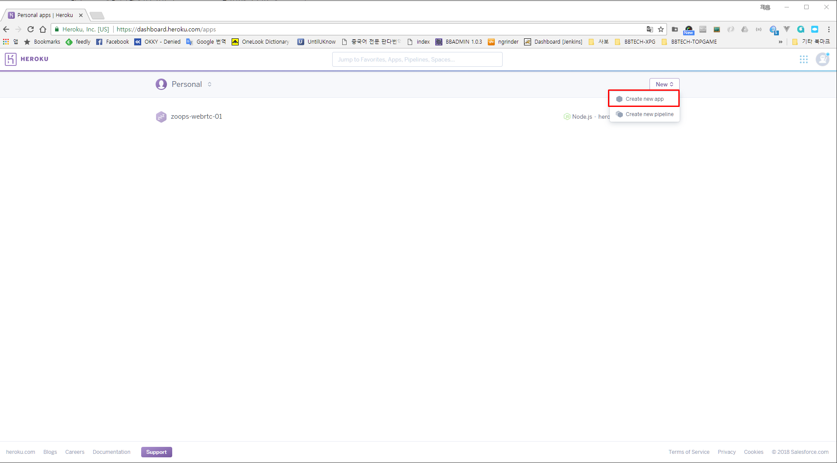
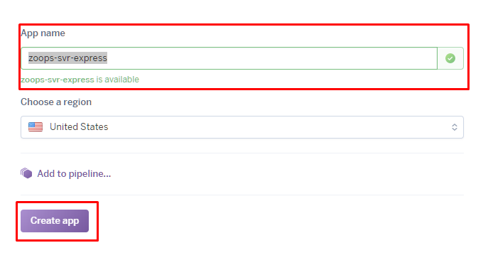
Heroku 에 Node.js 올리기
Heroku
13 / 14
1. Create new app

Slide 14
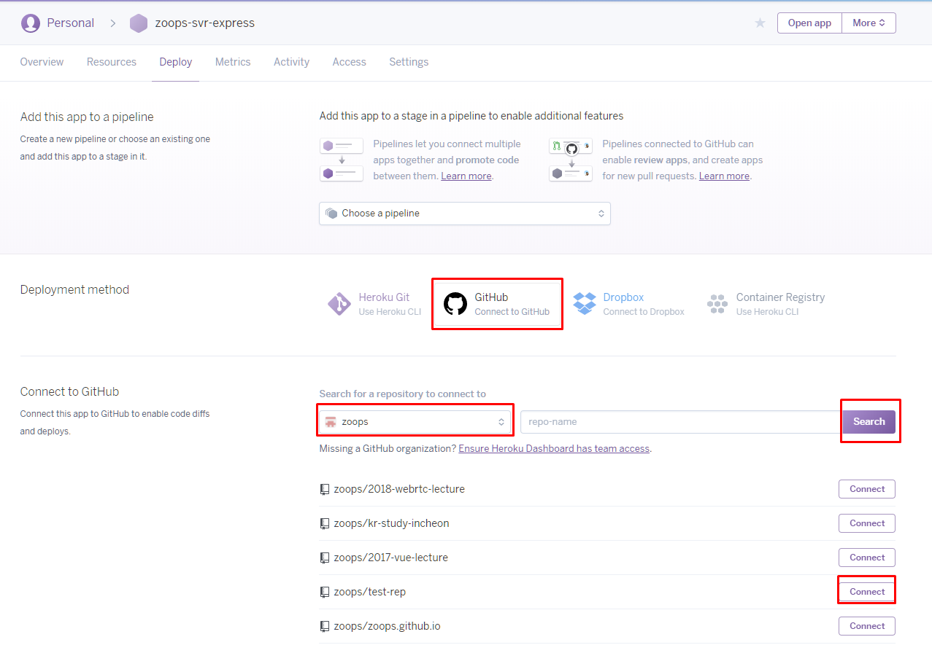
Heroku 에 Node.js 올리기
Heroku
14 / 14
2. Deploy 에서 GitHub 연결

Slide 15
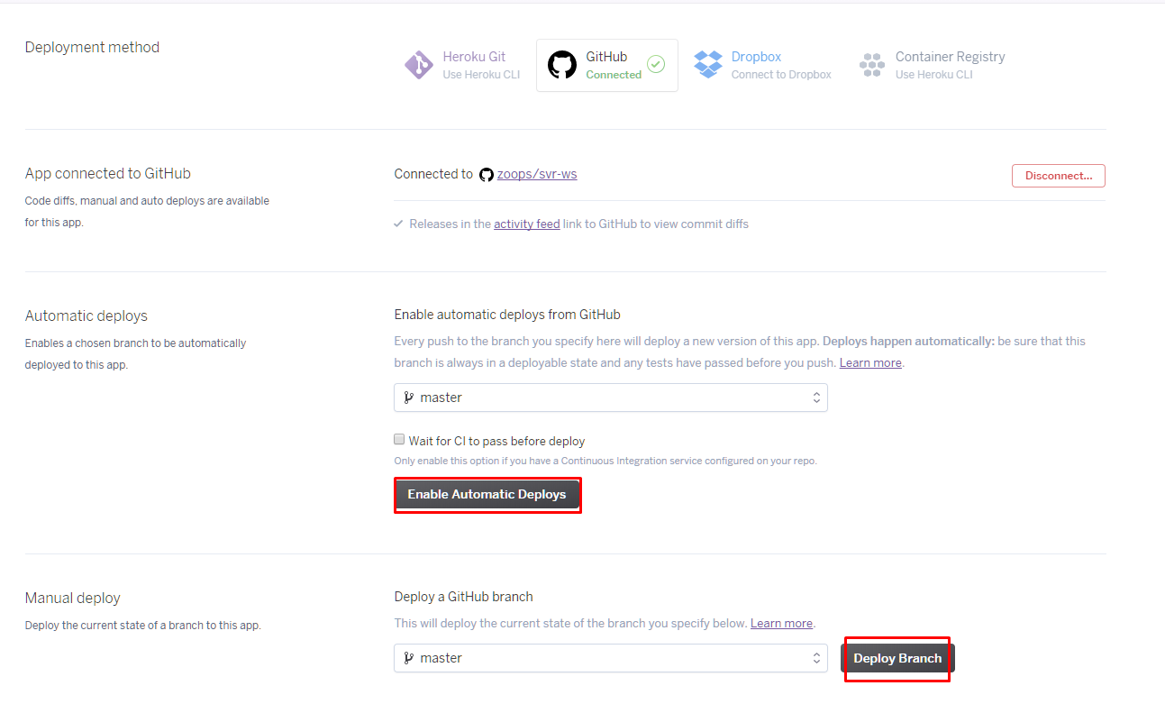
Heroku 에 Node.js 올리기
Heroku
15 / 14
3. Deploy 에서 수동 Depoly and Enable Automatic Deploys

Slide 16
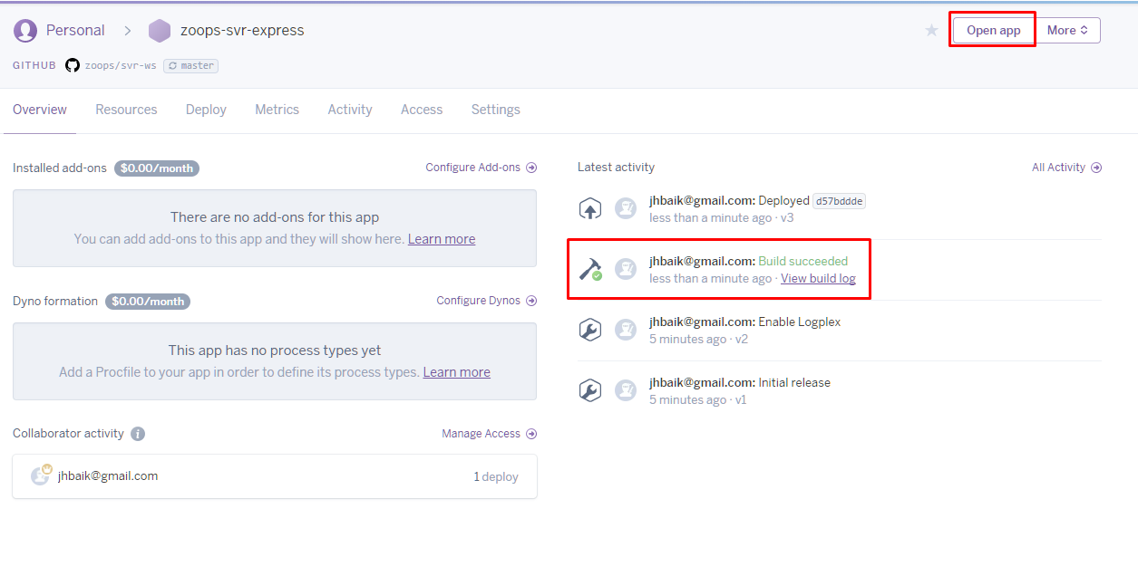
Heroku 에 Node.js 올리기
Heroku
16 / 14
4. Overview 에서 확인 및 실행 ( Heroku 에서 라우팅 됨 – 포트번호되고, https 로 동작된다.)

Slide 17
Kotlin – 레이아웃 xml 수정
코틀린
<?xml version="1.0" encoding="utf-8"?> <LinearLayout xmlns:android="http://schemas.android.com/apk/res/android" xmlns:app="http://schemas.android.com/apk/res-auto" xmlns:tools="http://schemas.android.com/tools" android:layout_width="match_parent" android:layout_height="match_parent" android:orientation="vertical" > <LinearLayout android:layout_width="wrap_content" android:layout_height="wrap_content" android:layout_gravity="center"> <EditText android:id="@+id/kword" android:layout_width="150dp" android:layout_height="40dp" android:layout_gravity="center"/> <Button android:id="@+id/bt_search" android:layout_width="30dp" android:layout_height="30dp" android:background="@android:drawable/ic_search_category_default" android:layout_gravity="center"/> </LinearLayout> <android.support.v4.widget.SwipeRefreshLayout android:id="@+id/swipe_refresh_layout" android:layout_width="match_parent" android:layout_height="match_parent"> <android.support.v7.widget.RecyclerView android:id="@+id/list" android:name="com.moberan.zoops.rndhub.mainfragment.CategoryFragment" android:layout_width="match_parent" android:layout_height="match_parent" android:layout_marginLeft="16dp" android:layout_marginRight="16dp" tools:context=".mainfragment.CategoryFragment" tools:listitem="@layout/fragment_category" /> </android.support.v4.widget.SwipeRefreshLayout> </LinearLayout>
검색어 EditText 와 검색버튼 추가
LinearLayout 추가

Slide 18
Kotlin – API 수정
코틀린
Nodejs 로 검색 서버 제작
private val BASE_URL = BuildConfig.API_SERVER_ADDR private val ISSUE_URL = "apps/issue/" private val CATEGORY_URL = "apps/category/" private val PEER_URL = "apps/peer/"
Gradle 의 buildConfigField 의 주소변경
ApiUtil 의 주소 변경
Service Interface 의 메소드 변경
주소변경
POST 로 변경
Body 파라메터 추가
productFlavors { dev { dimension "stage" minSdkVersion 21 aaptOptions.cruncherEnabled = false resConfigs "ko", "xxhdpi" buildConfigField 'String', 'API_SERVER_ADDR', '"https://kotlin-ex-svr.herokuapp.com/"' } prd { dimension "stage" buildConfigField 'String', 'API_SERVER_ADDR', '"https://kotlin-ex-svr.herokuapp.com/"' } }
interface CategoryService { @POST("getRnDInfos") fun getRnDCategoryList(@Body body: RequestBody): Call<RnDInfoRes> }

Slide 19
Kotlin – API 호출 수정
코틀린
검색 버튼 이벤트 핸들러 추가
requestData 수정
검색어(kword) 를 Body 로 전달하도록 수정
override fun onViewCreated(view: View, savedInstanceState: Bundle?) { super.onViewCreated(view, savedInstanceState) // Set the adapter if (list is RecyclerView) { with(list) { layoutManager = LinearLayoutManager(context) adapter = MyCategoryRecyclerViewAdapter(context, mDatas) } } bt_search.setOnClickListener { requestData() } swipe_refresh_layout.setOnRefreshListener(this) requestData() }
private fun requestData() { val param = JSONObject() param.put("kword", kword.text) val body = RequestBody.create(MediaType.parse("application/json"), param.toString()) ApiUtil.mCategoryService!!.getRnDCategoryList(body).enqueue(object : Callback<RnDInfoRes> { override fun onResponse(call: Call<RnDInfoRes>, response: Response<RnDInfoRes>) { try { mDatas.clear() response.body()?.list?.forEach { mDatas.add(it) } list.adapter?.notifyDataSetChanged() Toast.makeText(this@CategoryFragment.context, "onResponse", Toast.LENGTH_SHORT).show() } catch (ex: Exception) { } finally { swipe_refresh_layout.setRefreshing(false) } } override fun onFailure(call: Call<RnDInfoRes>, t: Throwable) { try { mDatas.clear() list.adapter?.notifyDataSetChanged() Toast.makeText(this@CategoryFragment.context, "onFailure", Toast.LENGTH_SHORT).show() } catch (ex: Exception) { } finally { swipe_refresh_layout.setRefreshing(false) } } }) }

Slide 20
감사합니다
이 문서는 나눔글꼴로 작성되었습니다. 설치하기

